Slide 1
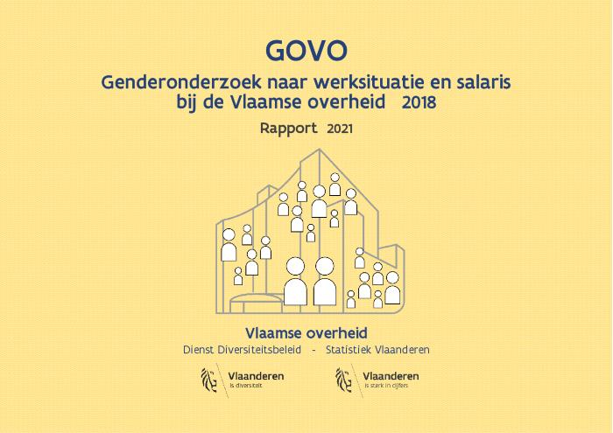
Genderonderzoek naar werksituatie en salaris bij de Vlaamse overheid 2018. Rapport 2021 [Uitgebreid rapport Govo] (c:amaz:14763)
Het rapport geeft de belangrijkste resultaten van het Genderonderzoek Vlaamse overheid (GOVO) weer. Het GOVO-onderzoek is een initiatief van de dienst Diversiteitsbeleid van de Vlaamse overheid en wordt uitgevoerd in samenwerking met Statistiek Vlaanderen (SV). Het doel is de gender(on)gelijkheid bij de werknemers van de Vlaamse overheid in kaart te brengen, in relatie tot andere belangrijke factoren zoals functieniveau, leeftijd, werktijden, anciënniteit en statuut. Het onderzoek behandelt stap voor stap de componenten van de werksituatie en het salaris van de werknemers van de Vlaamse overheid.

Slide 2
Genderonderzoek naar werksituatie en salaris bij de vlaamse overheid [Rapport statistiek Vlaanderen 2021/8] (c:amaz:14762)
Het rapport geeft de belangrijkste resultaten van het Genderonderzoek Vlaamse overheid (GOVO) weer. Het GOVO-onderzoek is een initiatief van de dienst Diversiteitsbeleid van de Vlaamse overheid en wordt uitgevoerd in samenwerking met Statistiek Vlaanderen (SV). Het doel is de gender(on)gelijkheid bij de werknemers van de Vlaamse overheid in kaart te brengen, in relatie tot andere belangrijke factoren zoals functieniveau, leeftijd, werktijden, anciënniteit en statuut. Het onderzoek behandelt stap voor stap de componenten van de werksituatie en het salaris van de werknemers van de Vlaamse overheid.

Slide 3
Rapport d'activités 2019 / Institut pour l'égalité des femmes et des hommes (c:amaz:14405)
Ce rapport d'activités met en lumière les actions et projets réalisés et mis en route par l'Institut en 2019.

Slide 4
Jaarverslag 2019 / Instituut voor de Gelijkheid van Vrouwen en Mannen (c:amaz:14404)
Dit jaarverslag licht de acties en projecten toe die in 2019 werden opgestart of verwezenlijkt.

Slide 5
Rapport d'activités 2018 / Institut pour l'égalité des femmes et des hommes (c:amaz:14403)
Les femmes et les hommes nont toujours pas les mêmes chances dans la société. L'Institut veille au quotidien à régler ces inégalités. Les discriminations sur base du sexe ne peuvent plus exister. Ce rapport vous permettra, d'un côté, de voir le travail réalisé par l'Institut tout au long de l'année 2018 pour évoluer vers une société plus égalitaire, mais d'autre part, il vous permettra aussi de voir tout le travail encore à accomplir pour atteindre cette société où chacun·e peut vivre librement quel que soit son genre.

Slide 6
Jaarverslag 2018 / Instituut voor de Gelijkheid van Vrouwen en Mannen (c:amaz:14402)
Vrouwen en mannen hebben nog steeds niet dezelfde kansen in de maatschappij. Het Instituut zet zich dagelijks in om deze ongelijkheden aan te pakken. Discriminaties op grond van geslacht mogen niet blijven bestaan. Dit verslag biedt een overzicht van het werk dat het Instituut in 2018 heeft verricht om naar een meer gelijke samenleving te evolueren, maar laat ook zien hoeveel werk er nog op de plank ligt om tot een samenleving te komen waarin iedereen vrij kan leven, ongeacht haar of zijn gender.

Slide 7
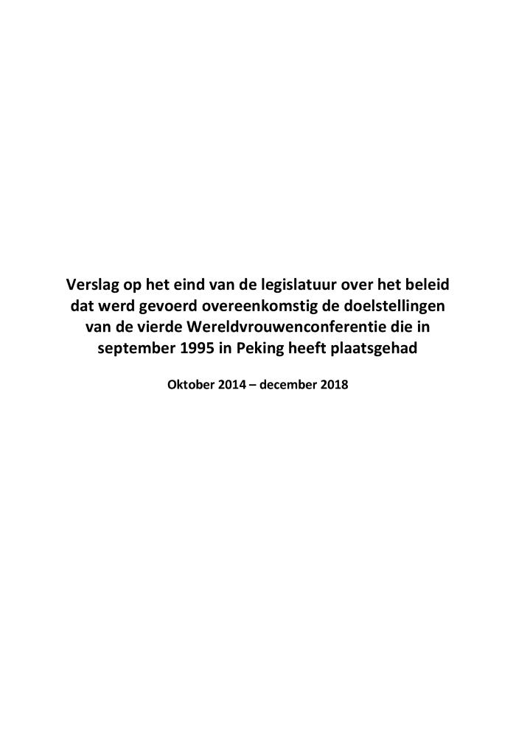
Verslag op het eind van de legislatuur over het beleid dat werd gevoerd overeenkomstig de doelstellingen van de Vierde Wereldvrouwenconferentie die in september 1995 in Peking heeft plaatsgehad, oktober 2014 december 2018 (c:amaz:14285)

Slide 8
État des lieux des discriminations de genre en Belgique : chiffres 2017 : rapport intermédiaire du Rapport d'activités 2017 (c:amaz:13266)
Suite à son analyse 2017, l'Institut pour l'égalité des femmes et des hommes constate que le nombre total de signalements reçus a connu une hausse importante, +34% par rapport à 2016. Dans le domaine des discriminations liées à la grossesse et à la maternité dans des situations professionnelles, le nombre de signalements a doublé. Cette augmentation confirme l'impact de la campagne « Maman reste à bord », lancée en octobre 2017 dans le but d'informer les (futures) mères des discriminations liées à la grossesse et à la maternité au travail et de leurs droits en tant que travailleuses.

Slide 9
Genderdiscriminatie in België: een stand van zaken: cijfers 2017: tussentijds rapport van het Jaarverslag 2017 (c:amaz:13265)
Het Instituut voor de gelijkheid van vrouwen en mannen analyseerde de meldingen die het ontving in 2017 en constateerde dat het totaal aantal meldingen een grote stijging kende (+ 34% ten opzichte van 2016). Het aantal meldingen over zwangerschaps- of moederschapsdiscriminatie in arbeidssituaties verdubbelde tegenover het jaar daarvoor. Dit toont de belangrijke impact van de campagne Mama blijft aan boord aan. Deze werd in oktober 2017 gelanceerd en was bedoeld om (toekomstige) moeders te informeren over zwangerschaps- en moederschapsgerelateerde discriminaties op het werk en over hun rechten als werkneemsters.

Slide 10
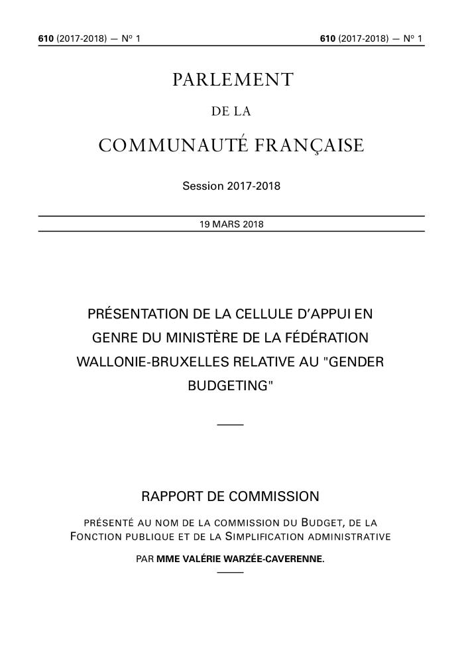
Présentation de la Cellule d'appui en genre du Ministère de la Fédération Wallonie-Bruxelles relative au "gender budgeting" [Rapport de Commission présenté au nom de la Commission du budget, de la Fonction publique et de la Simplification administrative] (c:amaz:13257)

Slide 11
La Fédération Wallonie-Bruxelles en chiffres 2017 (c:amaz:13745)

Slide 12
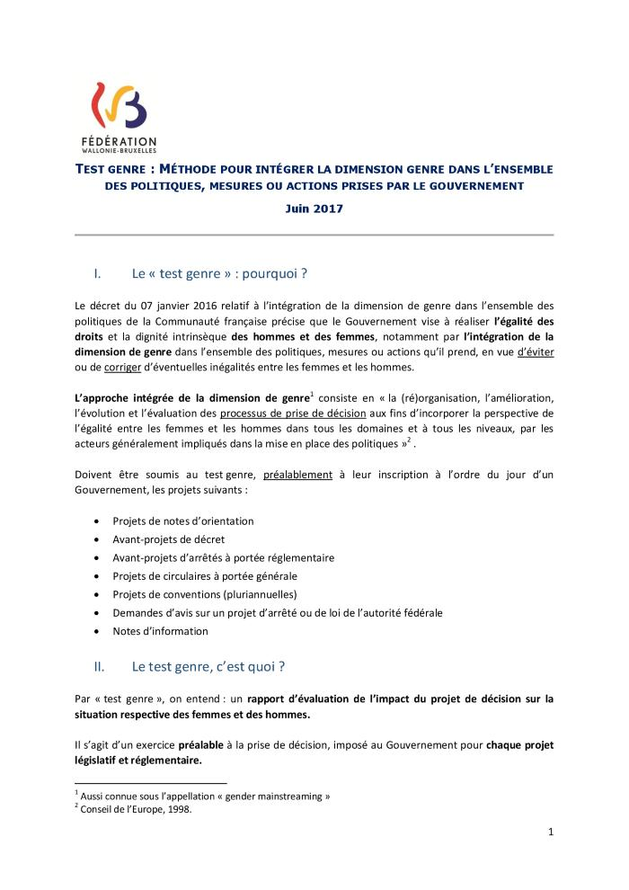
Test genre : méthode pour intégrer la dimension genre dans l'ensemble des politiques, mesures ou actions prises par le gouvernement [Memento] (c:amaz:13263)

Slide 13
Le SPRB, d'égal à égale ! (c:amaz:13077)

Slide 14
De GOB, V/M op voet van gelijkheid! (c:amaz:13076)

Slide 15
15 ans au service de l'égalité (c:amaz:13066)

Slide 16
15 jaar op weg naar gendergelijkheid (c:amaz:13065)
Deze publicatie, uitgebracht naar aanleiding van het 15-jarig bestaan van het Instituut, blikt terug op het ontstaan van het Instituut, alsook op zijn dagelijkse activiteiten en functies. De publicatie toont ook welke rol het Instituut heeft gespeeld in verschillende actiedomeinen, zoals discriminatie op grond van geslacht en zwangerschap, gendergerelateerd geweld, arbeid en vrije tijd, economische onafhankelijkheid, gender mainstreaming en het transgenderthema.

Slide 17
Osez agir : rapport d'activités 2015 / IEFH (c:amaz:13064)

Slide 18
Durven doen : jaarverslag 2015 / IGVM (c:amaz:13063)
Dit jaarverslag licht de acties en projecten toe die in 2015 werden opgestart of verwezenlijkt. In 2015 koos het Instituut weer voluit voor een dynamiek van durven en doen. Durven, door seksisme aan de kaak te stellen door een wet te verdedigen die door sommigen fel bekritiseerd werd, naar de rechter te stappen en de rechten van slachtoffers van genderdiscriminatie te verdedigen en door sterke standpunten te verdedigen op de internationale scène in een context waar conservatieve en seksistische opvattingen opnieuw aan belang winnen, soms ook in de Europese context. Doen, door steeds meer slachtoffers concreet te helpen, informatie te publiceren die een getrouw beeld geven van de ongelijkheden, projecten van het middenveld te subsidiëren, nieuwe actieplannen te coördineren die werden aangenomen door de Belgische overheden of de federale regering, zoals het plan ter bestrijding van alle vormen van gendergerelateerd geweld en het plan gender mainstreaming, en door het opvolgen van gelijkheidsbevorderende wetgeving, onder andere met betrekking tot de loonkloof.

Slide 19
Engagement : jaarverslag 2014 / IGVM (c:amaz:12821)
Het Instituut voor de gelijkheid van vrouwen en mannen engageert zich dagelijks om discriminatie op basis van geslacht te bestrijden en gelijkheid van vrouwen en mannen te bevorderen. Ook in 2014 was dit engagement de drijvende kracht achter al onze activiteiten.

Slide 20
Engagement : rapport d'activité 2014 / IEFH (c:amaz:12820)
L'Institut pour légalité des femmes et des hommes s'engagent quotidiennement à combattre la discrimination fondée sur le sexe et à promouvoir l'égalité des femmes et des hommes. En 2014, cet engagement a une nouvelle fois été le moteur de ses activités.

Slide 21
De Vlaamse overheid kleurt regenboog : onderzoek naar de situatie van holebi's en transgenders op de werkvloer van de Vlaamse Overheid : rapport 2014 (c:amaz:7818)

Slide 22
Rapport de fin de législature sur la politique menée conformément aux objectifs de la quatrième Conférence mondiale sur les femmes tenue à Pékin en septembre 1995, 2011-2014 (c:amaz:12756)

Slide 23
Rapport d'activités 2008 - 2013 / Fédération Wallonie-Bruxelles. Direction de l'Egalité des Chances (c:amaz:7532)

Slide 24
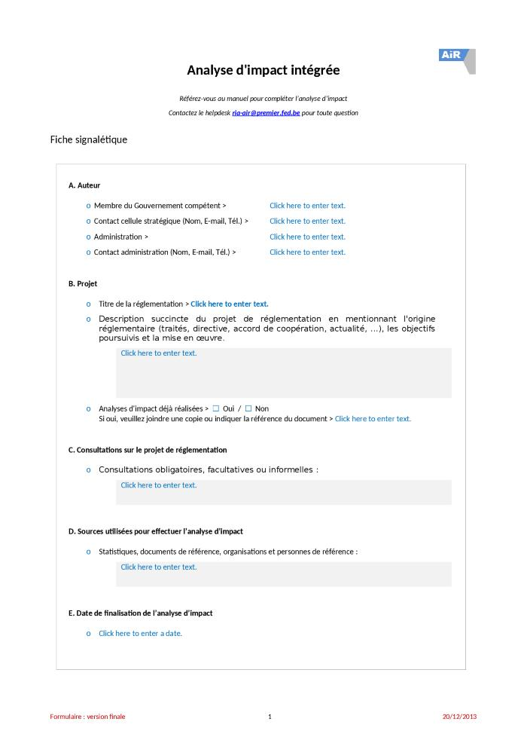
Analyse d'impact intégrée (c:amaz:12824)

Slide 25
Manuel pour la réalisation de l'analyse d'impact (c:amaz:12822)

Slide 26
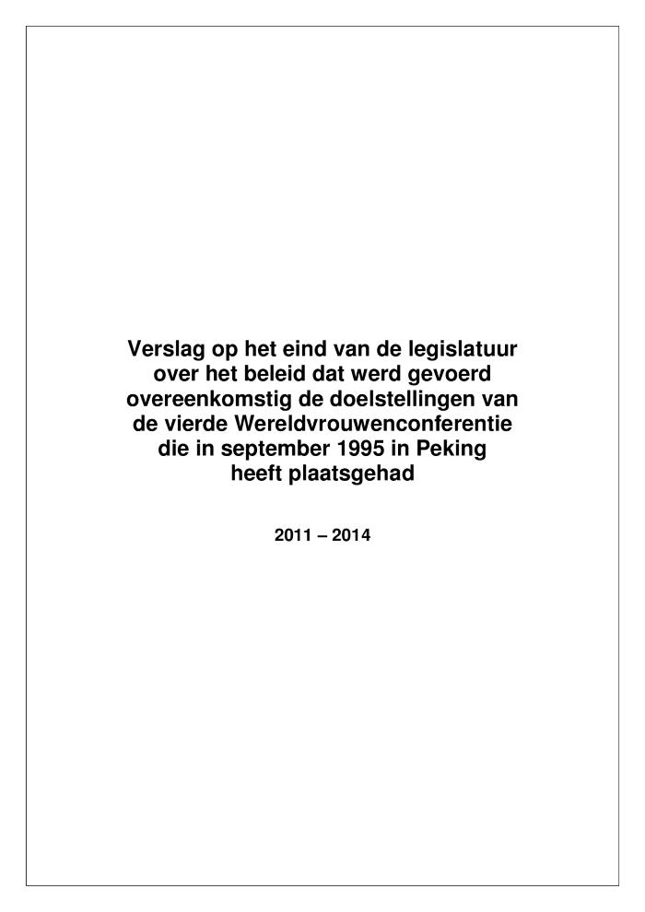
Verslag op het eind van de legislatuur over het beleid dat werd gevoerd overeenkomstig de doelstellingen van de Vierde Wereldvrouwenconferentie die in september 1995 in Peking heeft plaatsgehad, 2011-2014 (c:amaz:12757)
Dit eerste verslag op het eind van de legislatuur bestaat uit: (1) een verslag van de Regering over de tenuitvoerlegging van de wet van 12 januari 2007; (2) een verslag van de Minister van Gelijke Kansen over het beleid gevoerd in overeenstemming met de doelstellingen van de vierde Wereldvrouwenconferentie die in september 1995 in Peking heeft plaatsgehad; (3) een verslag van de Minister van Ontwikkelingssamenwerking over het beleid gevoerd in overeenstemming met de doelstellingen van de vierde Wereldvrouwenconferentie die in september 1995 in Peking heeft plaatsgehad.

Slide 27
Een stem geven : activiteitenverslag 2013 / Instituut voor de Gelijkheid van Vrouwen en Mannen (c:amaz:12568)
Dit activiteitenverslag informeert de lezer over de activiteiten, opdrachten en uitdagingen van het Instituut voor de gelijkheid van vrouwen en mannen in 2013 en is hopelijk ook een inspiratiebron in de strijd tegen alle vormen van discriminatie op basis van geslacht. Het thema de stem vormt de rode draad van dit verslag.

Slide 28
Donner de la voix : rapport d'activités 2013 / Institut pour l'Egalité des Femmes et des Hommes (c:amaz:12567)

Slide 29
L'Institut européen pour l'égalité entre les hommes et les femmes : en résumé (c:amaz:12552)

Slide 30
Gleichstellung von Frauen und Männern in der Bundesverwaltung und in den Gerichten des Bundes (c:amaz:7271)

Slide 31
Women and men in leadership positions in the European Union, 2013 : a review of the situation and recent progress (c:amaz:7201)

Slide 32
EIGE rapport annuel 2012 (c:amaz:12382)

Slide 33
Institute for the Equality of Women and Men : leaflet (c:amaz:12366)

Slide 34
De genderchecklist : een praktische gids voor gendermainstreaming in overheidscommunicatie : tips & tricks voor communicatoren (c:amaz:12322)

Slide 35
La check-list de genre : quelques conseils pour intégrer le gender mainstreaming dans la communication fédérale: trucs et astuces pour les communicateurs (c:amaz:12321)

Slide 36
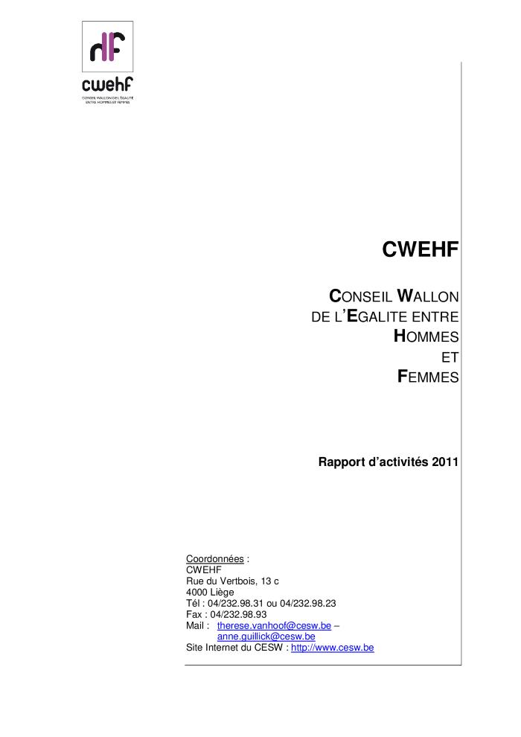
Rapport d'activités 2011 / Conseil Wallon de l'Egalité entre les Hommes et les Femmes (c:amaz:7261)

Slide 37
Gleichstellung von Frauen und Männern in der Bundesverwaltung und in den Gerichten des Bundes (c:amaz:7127)

Slide 38
Een andere kijk : activiteitenverslag 2011 / Instituut voor de Gelijkheid van Vrouwen en Mannen (c:amaz:12189)
Door middel van sensibiliseringscampagnes, partnerschappen en acties wil het Instituut individuele burgers en de samenleving aanzetten tot een gunstige en blijvende verandering, door het overnemen of de bewustwording van gepast gedrag. Om te kunnen veranderen moeten mensen echter in de eerste plaats inzien dat bepaalde gedragsvormen ongepast zijn en dat een verandering wel degelijk steek houdt. Daarom koos het Instituut bij het opstellen van zijn jaarverslag van 2011 voor verschillende vormen van zien als rode draad. Inzicht krijgen in ons gedrag, onze zeden, de praktijken in andere landen, de bestaande wetgeving enz., kortom in onze samenleving, is een eerste voorwaarde tot bewustwording en, vervolgens, gedragswijziging.

Slide 39
Un autre regard : rapport d'activités 2011 (c:amaz:12188)

Slide 40
Avancer sur la voie de l'égalité entre les femmes et les hommes : l'équilibre hommes-femmes dans le processus décisionnel des sociétés : rapport annuel 2010 / Commission européenne. Justice (c:amaz:7054)

Slide 41
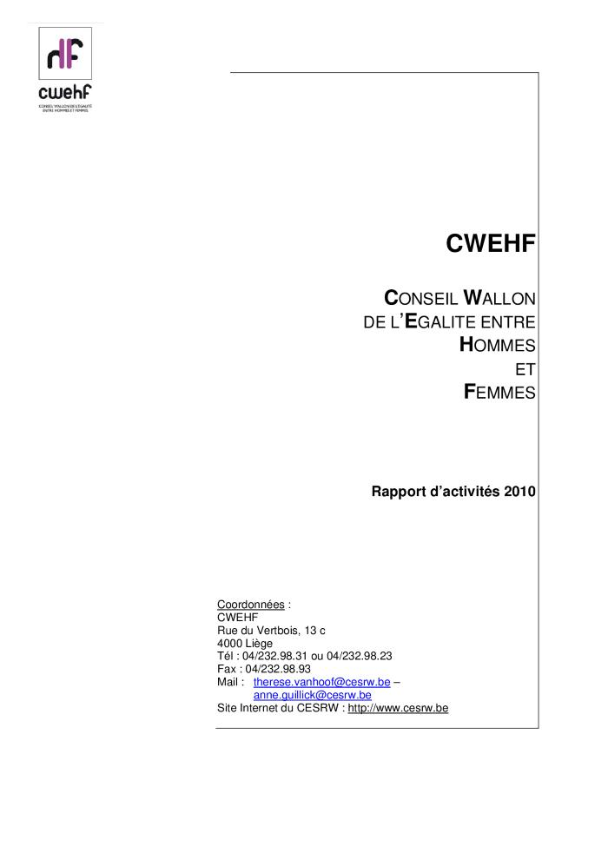
Rapport d'activités 2010 / Conseil Wallon de l'Egalité entre Hommes et Femmes (c:amaz:6763)

Slide 42
Good practices in gender mainstreaming : towards effective gender training : mainstreaming gender into the policies and the programmes of the institutions of European Union and EU Member States (c:amaz:6557)

Slide 43
De Dienst voor Alimentatievorderingen (DAVO), een instrument voor armoedebestrijding bij vrouwen? (c:amaz:6517)

Slide 44
Activiteitenverslag 2010 (c:amaz:12025)
In het eerste gedeelte van dit verslag vindt u alles over de essentie van het Instituut, met andere woorden zijn bestaansreden. We hebben het achtereenvolgens over de structuur van het Instituut, zijn voornaamste gesprekspartners, het budget en de dagelijkse taken en de meer gerichte acties die de cel communicatie heeft ondernomen in voortdurende samenwerking met het algemeen bestuur en het management van het Instituut. Het tweede gedeelte geeft een gedetailleerde beschrijving van de werkzaamheden van het Instituut in 2010.

Slide 45
Rapport d'activités 2010 (c:amaz:12024)

Slide 46
Manual for the application of gender mainstreaming within the Belgian federal administration (c:amaz:11642)

Slide 47
Rapport d'activités 2009 / Conseil Wallon de l'Egalité entre Hommes et Femmes (c:amaz:6762)

Slide 48
La responsabilisation des hauts fonctionnaires aux différents niveaux de pouvoir (c:amaz:6291)

Slide 49
Gids der ministeries : repertorium van de federale, gemeenschappelijke en gewestelijke overheidsdiensten van België 2010 (c:amaz:3732)

Slide 50
Activiteitenverslag 2009 / Instituut voor de Gelijkheid van Vrouwen en Mannen (c:amaz:12023)
In het eerste gedeelte van dit verslag vindt u alles over de essentie van het Instituut, met andere woorden zijn bestaansreden. We hebben het achtereenvolgens over de structuur van het Instituut, zijn voornaamste gesprekspartners, het budget en de dagelijkse taken en de meer gerichte acties die de cel communicatie heeft ondernomen in voortdurende samenwerking met het algemeen bestuur en het management van het Instituut. Het tweede gedeelte geeft een gedetailleerde beschrijving van de werkzaamheden van het Instituut in 2009.

Slide 51
Rapport d'activités 2009 (c:amaz:12022)

Slide 52
Handleiding voor de toepassing van gender budgeting binnen de Belgische federale overheid (c:amaz:11878)

Slide 53
Manuel pour la mise en oeuvre du gender budgeting au sein de l'administration fédérale belge (c:amaz:11877)

Slide 54
Manual for the application of gender budgeting within the Belgian federal administration (c:amaz:11876)

Slide 55
Plus de femmes aux postes à responsabilité : une clé de la croissance et de la stabilité économique (c:amaz:11636)

Slide 56
More women in senior positions : key to economic stability and growth (c:amaz:11635)

Slide 57
Women's issues in transportation : summary of the 4th International Conference. Volume 1 : Conference overview and plenary papers (c:amaz:7664)

Slide 58
Women's issues in transportation : summary of the 4th International Conference. Volume 2 : Technical papers (c:amaz:7583)

Slide 59
Activiteitenverslag 2008 / Instituut voor de Gelijkheid van Vrouwen en Mannen (c:amaz:12021)
In het eerste gedeelte van dit verslag vindt u alles over de essentie van het Instituut, met andere woorden zijn bestaansreden. We hebben het achtereenvolgens over de structuur van het Instituut, zijn voornaamste gesprekspartners, het budget en de dagelijkse taken en de meer gerichte acties die de cel communicatie heeft ondernomen in voortdurende samenwerking met het algemeen bestuur en het management van het Instituut. Het tweede gedeelte geeft een gedetailleerde beschrijving van de werkzaamheden van het Instituut in 2008.

Slide 60
Handleiding voor de toepassing van gender mainstreaming binnen de Belgische federale overheid (c:amaz:11644)

Slide 61
Manuel pour la mise en oeuvre du gender mainstreaming au sein de l'administration fédérale belge (c:amaz:11643)

Slide 62
Gleichstellung von Frauen und Männern in der Bundesverwaltung und in den Gerichten des Bundes (c:amaz:6332)

Slide 63
Rapport d'activités 2008 / Institut pour l'Égalité des Femmes et des Hommes (c:amaz:12020)

Slide 64
Activiteitenverslag 2007 / Instituut voor de Gelijkheid van Vrouwen en Mannen (c:amaz:12019)
Dit derde activiteitenrapport licht de acties en projecten toe die in 2007 werden opgestart of verwezenlijkt. Het eerste deel van het rapport behandelt de structuur van het Instituut. Het tweede deel biedt een gedetailleerd beeld van de verschillende initiatieven die werden genomen in het kader van: de juridische missie; gender mainstreaming; de strijd tegen het geweld; de tewerkstelling; de besluitvorming; het onderzoek; de ondersteuning van de actoren op het terrein; de voorbereiding en toepassing van de overheidsbeslissingen en de opvolging van het Europese en internationale beleid.

Slide 65
Rapport d'activités 2006 / Conseil Wallon de l'Egalité entre Hommes et Femmes (c:amaz:6903)

Slide 66
Rapport annuel 2006 / Ministère de la Communauté Française. Direction de l'Egalité des Chances (c:amaz:6761)

Slide 67
Diversité : un fait divers ? : concept contesté, expériences contrastées, débats féministes : actes du colloque (Bruxelles ; 19 novembre 2007) (c:amaz:6234)

Slide 68
Activiteitenverslag 2006 (c:amaz:12017)
Dit tweede activiteitenrapport licht de acties en projecten toe die in 2006 werden opgestart of verwezenlijkt. Het eerste deel van het rapport behandelt de structuur van het Instituut. Het tweede deel biedt een gedetailleerd beeld van de verschillende initiatieven die werden genomen in het kader van: de juridische missie; gender mainstreaming; de strijd tegen het geweld; de tewerkstelling; de besluitvorming; het onderzoek; de ondersteuning van de actoren op het terrein; de voorbereiding en toepassing van de overheidsbeslissingen en de opvolging van het Europese en internationale beleid.

Slide 69
Rapport d'activités 2006 (c:amaz:12016)

Slide 70
Verslag aan het Vlaams Parlement 2004-2005 : Over de toepassing van het decreet van 13 mei 1997 houdende de opvolging van de resoluties van de Wereldvrouwenconferentie die van 4 tot 14 september 1995 in Peking heeft plaatsgehad (c:amaz:6580)

Slide 71
Rapport d'activités 2005 / Conseil Wallon de l'Egalité entre Hommes et Femmes (c:amaz:6417)

Slide 72
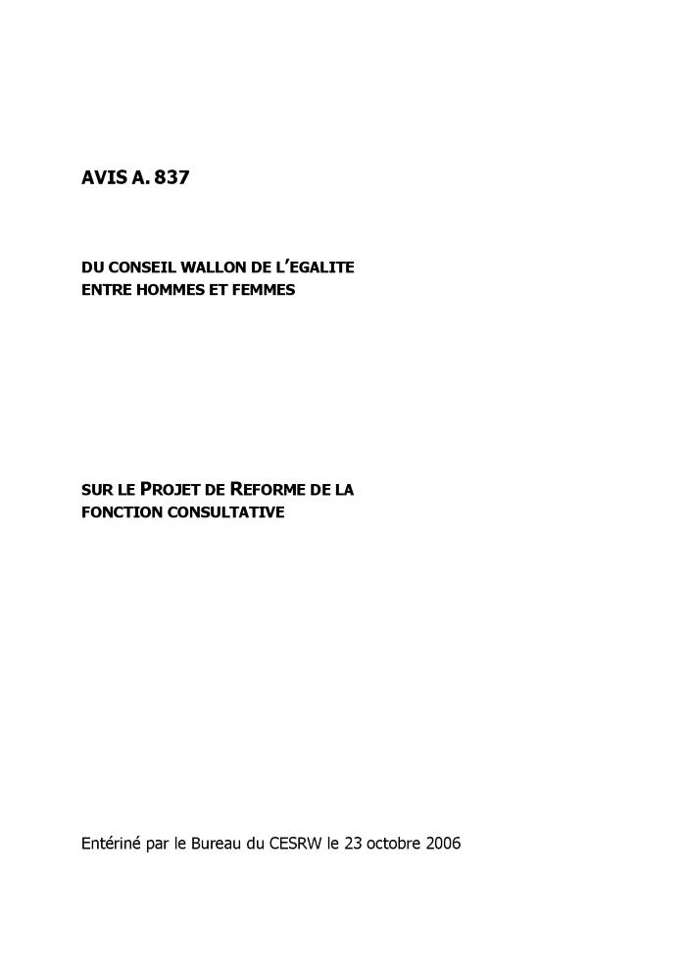
Avis A.837 du Conseil Wallon de l'Egalité entre Hommes et Femmes sur le projet de la réforme de la fonction consultative (c:amaz:5863)

Slide 73
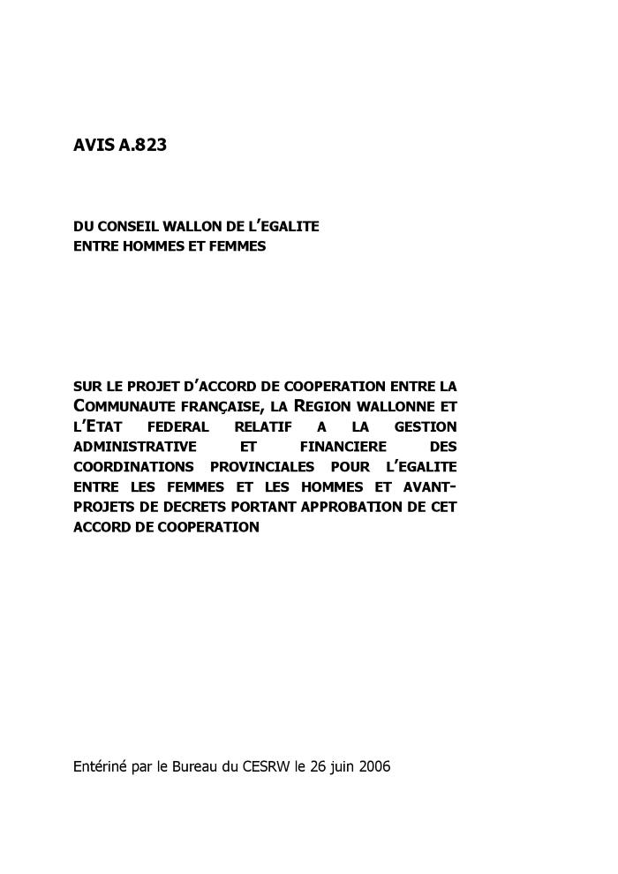
Avis A.823 du Conseil Wallon de l'Egalité entre Hommes et Femmes sur le projet d'accord de coopération entre la Communauté française, la Région wallonne et l'Etat fédéral relatif à la gestion administrative et financière des coordinations provinciales pour l'égalité entre les femmes et les hommes et avant-projets de décrets portant approbation de cet accord de coopération (c:amaz:5849)

Slide 74
Rapport annuel 2005 / Direction de l'Egalité des Chances (c:amaz:5810)

Slide 75
Activiteitenverslag 2004-2005 (c:amaz:11298)
Dit document is het eerste activiteitenverslag van het Instituut voor de gelijkheid van vrouwen en mannen. Dit eerste activiteitenverslag gaat meer in detail in op: de implementering en de ontwikkeling van de organisatie; de uitwerking en de uitvoering van de opdrachten van het Instituut; de prioritaire actiedomeinen van het Instituut in 2004-2005.

Slide 76
Rapport d'activités 2004-2005 (c:amaz:11297)

Slide 77
Dienst voor Alimentatievorderingen (DAVO) : de toekening van voorschotten en invordering van onderhoudsgeld (c:amaz:5688)

Slide 78
Equal pay reviews survey 2005 (c:amaz:5660)

Slide 79
L'intégration des considérations liées à l'égalité entre les sexes au Canada (c:amaz:11691)

Slide 80
Canada's experience with gender mainstreaming (c:amaz:11690)

Slide 81
Actieplan 2005-2007 voor het bevorderen van de diversiteit (c:amaz:11029)

Slide 82
Plan d'action 2005-2007 pour valoriser la diversité (c:amaz:11028)

Slide 83
La charte de l'égalité : pour l'égalité des hommes et des femmes, la France s'engage (c:amaz:6273)

Slide 84
Moving ahead : the organisation of gender equality work in Sweden (c:amaz:5708)

Slide 85
Verslag aan het Vlaams Parlement 2002-2003 over de toepassing van het decreet van 13 mei 1997 houdende de opvolging van de resoluties van de Wereldvrouwenconferentie die van 4 tot 14 september 1995 in Peking heeft plaatsgehad (c:amaz:5218)

Slide 86
Approche intégrée de l'égalité dans l'administration fédérale : guide pour la prise en considération de l'égalité entre femmes et hommes dans le travail quotidien des employé-e-s de la Confédération (c:amaz:11438)

Slide 87
Gender Mainstreaming in der Bundesverwaltung : leitfaden für den Einbezug der Gleichstellung von Frau und Mann in die tägliche Arbeit der Bundesangestelten (c:amaz:11437)

Slide 88
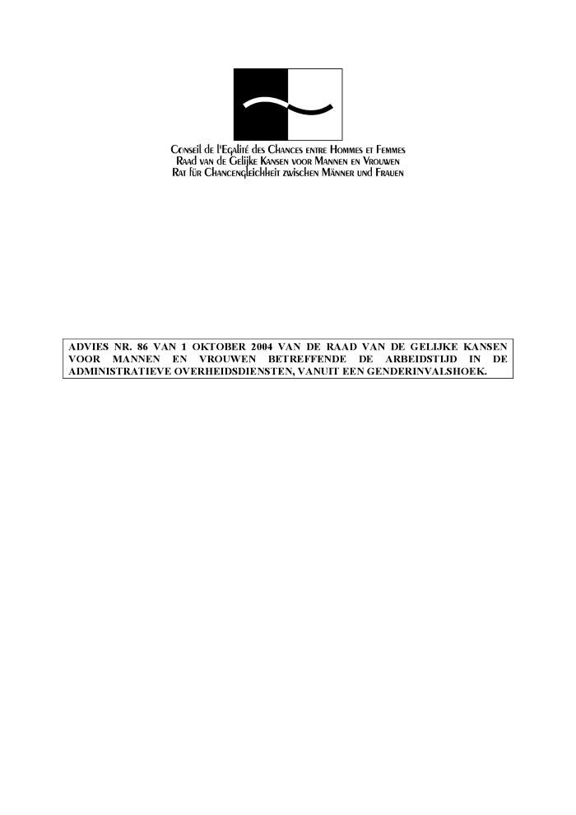
Advies nr. 86 van 1 oktober 2004 van de Raad van de Gelijke Kansen voor Mannen en Vrouwen betreffende de arbeidstijd in de administratieve overheidsdiensten, vanuit een genderinvalshoek (c:amaz:11068)

Slide 89
Avis n° 86 de 1 octobre 2004 du Conseil de l'Egalité des Chances entre Hommes et Femmes, relatif à la durée du travail dans les services publics administratifs, envisagée en terme de genre (c:amaz:11067)

Slide 90
Respect voor gelijkheid tussen mannen en vrouwen (c:amaz:11026)

Slide 91
Respect de l'égalité des femmes et des hommes (c:amaz:11024)

Slide 92
Dienst voor Alimentatievorderingen : de toekenning van voorschotten op en de invordering van onderhoudsgeld (c:amaz:10877)

Slide 93
La Convention sur l'élimination de toutes les formes de discrimination à l'égard des femmes et son Protocole facultatif (c:amaz:10417)

Slide 94
The convention on the elimination of all forms of discrimination against women and its optional protocol: handbook for Parliamentarians. (c:amaz:10415)

Slide 95
L'égalité en marche 2002 (c:amaz:6272)

Slide 96
The Danish inter-ministerial gender mainstreaming project : action plan 2002-2006 : the new gender equality strategy (c:amaz:5655)

Slide 97
Verslag aan het Vlaams Parlement 2001-2002 over de toepassing van het decreet van 13 mei 1997 houdende de opvolging van de resoluties van de Wereldvrouwenconferentie die van 4 tot 14 september 1995 in Peking heeft plaatsgehad (c:amaz:5217)

Slide 98
Piloter l'accès des femmes aux emplois supérieur : premier rapport du Comité de Pilotage pour l'Egal Accès des Femmes et des Hommes aux Emplois Supérieurs des Fonctions Publiques : rapport au Ministre de la Fonction Publique et de la Réforme de l'Etat (c:amaz:4487)

Slide 99
L'égalité en marche 2001 (c:amaz:6271)

Slide 100
Invoering van gendermainstreaming : praktijkgids (c:amaz:5823)

Slide 101
Verslag aan het Vlaams Parlement 2000-2001 over de toepassing van het decreet van 13 mei 1997 houdende de opvolging van de resoluties van de Wereldvrouwenconferentie die van 4 tot 14 september 1995 in Peking heeft plaatsgehad (c:amaz:5192)

Slide 102
Verslag aan het Vlaams Parlement 1999-2000 over de toepassing van het decreet van 13 mei 1997 houdende de opvolging van de resoluties van de Wereldvrouwenconferentie die van 4 tot 14 september 1995 in Peking heeft plaatsgehad (c:amaz:5191)

Slide 103
Glossarium : instellingen, beleid en uitbreiding van de Europese Unie (c:amaz:5825)

Slide 104
Participation des femmes à la vie politique : bilan de l'évolution au sein des parlements nationaux, des parties politiques, des gouvernements et de l'Union Interparlementaire, cinq ans après la Quatrième Conférence Mondiale sur les Femmes (c:amaz:9874)

Slide 105
Participation of women in political life : an assessment of developments in national parliaments, political parties, governments and the Inter-Parliamentary Union, five years after the Fourth World Conference on Women (c:amaz:9873)

Slide 106
Verslag aan het Vlaams Parlement september 1999 over de toepassing van het decreet van 13 mei 1997 houdende de opvolging van de resoluties van de Wereldvrouwenconferentie die van 4 tot 14 september 1995 in Peking heeft plaatsgehad (c:amaz:5193)

Slide 107
Bringing the Beijing platform for action to the grass roots : promoting NGO-government collaboration in the implementation of the Jakarta declaration for the advancement of women in Asia and the Pacific and the global platform for action (c:amaz:4582)

Slide 108
A quick guide to gender mainstreaming in education (c:amaz:4576)

Slide 109
A quick guide to gender mainstreaming in the public service (c:amaz:4574)

Slide 110
A quick guide to the gender management system (c:amaz:4573)

Slide 111
Gender management system handbook (c:amaz:3882)

Slide 112
Een regering voor de Vlamingen (c:amaz:3741)

Slide 113
Verslag aan het Vlaams Parlement (september 1998) over de toepassing van het decreet van 13 mei 1997 houdende de opvolging van de resoluties van de Wereldvrouwenconferentie die van 4 tot 14 september 1995 in Peking heeft plaatsgehad (c:amaz:5190)

Slide 114
Verslag aan het Vlaams Parlement (december 1997) over de toepassing van het decreet van 13 mei 1997 houdende de opvolging van de resoluties van de Wereldvrouwenconferentie die van 4 tot 14 september 1995 in Peking heeft plaatsgehad (c:amaz:3091)

Slide 115
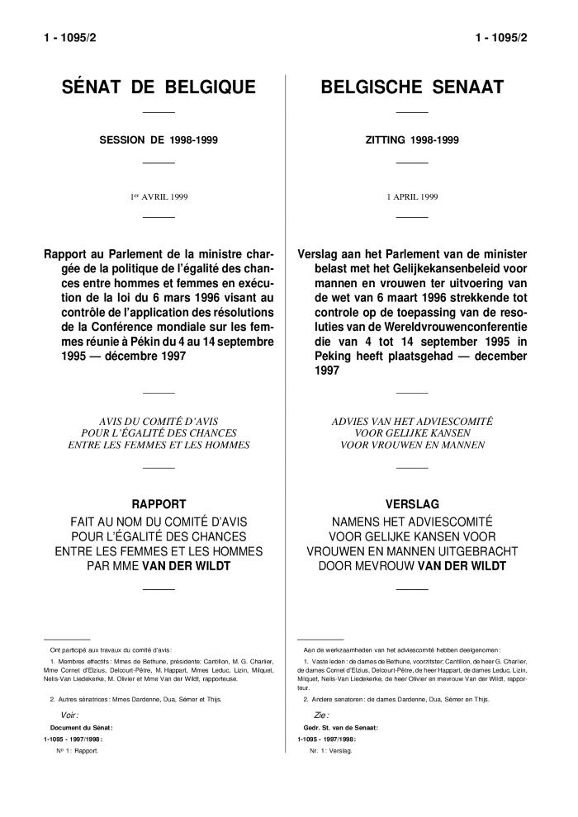
Verslag aan het Parlement van de Minister belast met het Beleid van Gelijke Kansen voor Mannen en Vrouwen naar aanleiding van de indiening van de wet strekkende tot controle op de toepassing van de resoluties van de Wereldvrouwenconferentie die van 4 tot 14 september 1995 in Peking heeft plaatsgehad (december 1997) (c:amaz:10924)

Slide 116
Rapport au Parlement de la Ministre chargée de la Politique de l'Egalité des Chances entre Hommes et Femmes suite à l'introduction de la loi visant au contrôle de l'application des résolutions de la Conférence Mondiale sur les Femmes réunie à Pékin du 4 au 14 septembre 1995 (décembre 1997) (c:amaz:10923)

Slide 117
Intégration de l'égalité des femmes et des hommes dans les activités courantes de l'administration locale : document cadre, rapport de synthèse (c:amaz:10005)

Slide 118
Mainstreaming gender equality in local government : a framework, synthesis report (c:amaz:10004)

Slide 119
Rapport au Parlement de la Ministre chargée de la Politique de l'Egalité des Chances entre Hommes et Femmes suite à l'introduction de la loi visant au contrôle de l'application des résolutions de la Conférence Mondiale sur les Femmes réunie à Pékin du 4 au 14 septembre 1995 (décembre 1996) (c:amaz:14104)

Slide 120
Verslag aan het Parlement van de Minister belast met het Beleid van Gelijke Kansen voor Mannen en Vrouwen naar aanleiding van de indiening van de wet strekkende tot controle op de toepassing van de resoluties van de Wereldvrouwenconferentie die van 4 tot 14 september 1995 in Peking heeft plaatsgehad (december 1996) (c:amaz:14103)

Slide 121
Persconferentie van Minister van Tewerkstelling en Arbeid en Gelijke-kansenbeleid Miet Smet over de informatie- en sensibiliseringscampagne voor de sociale verkiezingen 1995 (c:amaz:8232)
Deze sensibiliserings- en informatiecampagne wil jongeren en vrouwen stimuleren om zich kandidaat te stellen voor de sociale verkiezingen. De campagne bestaat uit een luik met twee affiches. De eerste affiche is bedoeld voor de periode tussen 19 en 26 maart, wanneer de kandidatenlijsten moeten opgesteld zijn. Op die affiche verschijnt de slogan 'Je hoort. Je ziet. Waarom zou je zwijgen ? Stel je kandidaat.' Voor de tweede affiche wordt de slogan veranderd in 'Je hoort. Je ziet. Waarom zou je zwijgen ? Ga stemmen.' Eén affiche is bedoeld voor mannen en vrouwen, de andere laat alleen drie vrouwen zien.

Slide 122
Conférence de presse de la Ministre de l'Emploi et du Travail et de la Politique d'égalité des chances Miet Smet sur la campagne d'information et de sensibilisation pour les élections sociales 1995 (c:amaz:8231)
Deze sensibiliserings- en informatiecampagne wil jongeren en vrouwen stimuleren om zich kandidaat te stellen voor de sociale verkiezingen. De campagne bestaat uit een luik met twee affiches. De eerste affiche is bedoeld voor de periode tussen 19 en 26 maart, wanneer de kandidatenlijsten moeten opgesteld zijn. Op die affiche verschijnt de slogan 'Je hoort. Je ziet. Waarom zou je zwijgen ? Stel je kandidaat.' Voor de tweede affiche wordt de slogan veranderd in 'Je hoort. Je ziet. Waarom zou je zwijgen ? Ga stemmen.' Eén affiche is bedoeld voor mannen en vrouwen, de andere laat alleen drie vrouwen zien.

Slide 123
Enquête kinderopvang (c:amaz:3447)

Slide 124
18 mei 1999 : Decreet houdende een meer evenwichtige vertegenwoordiging van mannen en vrouwen in de beheers- en bestuursorganen van de instellingen, ondernemingen, vennootschappen of verenigingen van de Vlaamse overheid (c:amaz:9650)

Slide 125
18 mai 1999 : Décret portant une représentation mieux, équilibrée d'hommes et de femmes au sein des organes de gestion et d'administration des organismes, entreprises, sociétés ou associations relevant du Gouvernement Flamand [traduction] (c:amaz:9649)

Slide 126
13 december 1993 : Besluit van de Regering van de Franse Gemeenschap tot vaststelling van de regels voor de vervrouwelijking van de namen van beroepen, ambten, graden of titels in de Franse taal [vertaling] (c:amaz:9155)

Slide 127
13 décembre 1993 : Arrêté du Gouvernement de la Communauté Française établissant les règles de féminisation des noms de métier, fonction, grade ou titre (c:amaz:9154)

Slide 128
21 juni 1993 : Decreet betreffende de vervrouwelijking van de namen van beroep, ambt, graad of titel [vertaling] (c:amaz:9151)

Slide 129
21 juin 1993 : Décret relatif à la féminisation des noms de métier, fonction, grade ou titre (c:amaz:9150)

Slide 130
Voorstel tot wijziging van het Reglement van de Senaat met het oog op gelijke kansen voor vrouwen en mannen (c:amaz:9020)

Slide 131
Proposition modifiant le Règlement du Sénat en vue de l'égalité des chances entre les femmes et les hommes (c:amaz:9019)

Slide 132
19 april 2006 : Omzendbrief betreffende de verkiezingen van 8 oktober 2006 : stand van zaken bij de voorbereiding van de verkiezingen en het gepland vormingsprogramma (c:amaz:5846)

Slide 133
6 juli 2006 : Omzendbrief BB - 2006/08 : Verkiezingen van 8 oktober 2006 : Toelichtingen bij de organisatie en uitvoering van artikel 8 van de Provinciekieswet betreffende de verdeling van de kosten : Uitvoeringsbesluit van de Vlaamse Regering van 9 juni 2006 (c:amaz:5845)

Slide 134
25 april 2006 : Besluit van het afdelingshoofd van de Stafdienst van de Vlaamse Regering houdende subdelegatie van sommige beslissingsbevoegheden aan personneelsleden van het Kenniscentrum Publiek Private Samenwerking (PPS) (c:amaz:5840)

Slide 135
25 april 2006 : Besluit van het afdelingshoofd van de Stafdienst van de Vlaamse Regering houdende subdelegatie van sommige beslissingsbevoegdheden aan personeelsleden van de cel Gelijke Kansen in Vlaanderen (c:amaz:5839)

Slide 136
Positieve acties : nieuwsbrief van de Coördinatiegroep - Positieve Acties van de Europese Commissie (c:amaz:5746)

Slide 137
Actions positives : bulletin du Groupe de Coordination - Actions Positives de la Commission Européenne (c:amaz:5745)

Slide 138
Party government and women's representation debates : the UK (c:amaz:5488)

Slide 139
L'analyse différenciée selon les sexes au gouvernement du Québec : vers une mobilisation interne des alliances stratégiques pour l'égalité (c:amaz:4968)

Slide 140
Gender differences among researchers in the public sector : the Danish case (c:amaz:4634)

Slide 141
'Quality and equality : new moves for women and business' : one day seminar (31 october 1995 ; Dublin) : report (c:amaz:3616)

Slide 142
Rapport concernant l'évaluation intermédiaire de la mise en oeuvre du troisième programme d'action communautaire (c:amaz:3567)

Slide 143
(2017)1 - 'Ethnic profiling in identity checks' : a return to overly permissive regulations / Nathalie Ferré. Gender equality and physical requirements in employment / Elisabeth Holzleithner. Legislating for equality in Bosnia and Herzegovina : key developments and remaining challenges / Adnan Kadribasic. The right to request flexible working in the UK / Rachel Horton. (c:amaz:13632)

Slide 144
Les organismes de promotion de l'égalité au sein des architectures institutionnelles nationales de lutte contre les discriminations (c:amaz:12578)

Slide 145
The bigger picture : equality bodies as part of the national institutional architecture for equality (c:amaz:12577)

Slide 146
28 juli 2011 : Wet tot wijziging van de wet van 21 maart 1991 betreffende de hervorming van sommige economische overheidsbedrijven, het Wetboek van vennootschappen en de wet van 19 april 2002 tot rationalisering van de werking en het beheer van de Nationale Loterij teneinde te garanderen dat vrouwen zitting hebben in de raad van bestuur van de autonome overheidsbedrijven, de genoteerde vennootschappen en de Nationale Loterij (c:amaz:12251)

Slide 147
28 juillet 2011 : Loi modifiant la loi du 21 mars 1991 portant réforme de certaines entreprises publiques économiques, le Code des sociétés et la loi du 19 avril 2002 relative à la rationalisation du fonctionnement et la gestion de la Loterie Nationale afin de garantir la présence des femmes dans le conseil d'administration des entreprises publiques autonomes, des sociétés cotées et de la Loterie Nationale (c:amaz:12250)

Slide 148
7 november 2007 : Decreet tot wijziging van het decreet van 12 februari 2004 betreffende het statuut van de overheidsbestuurder met het oog op de bevordering van de evenwichtige aanwezigheid van mannen en vrouwen (c:amaz:11793)

Slide 149
7 novembre 2007 : Décret modifiant le décret du 12 février 2004 relatif au statut de l'administrateur public, en vue de promouvoir la présence équilibrée d'hommes et de femmes (c:amaz:11792)

Slide 150
13 juli 2007 : Decreet houdende bevordering van een meer evenwichtige participatie van vrouwen en mannen in advies- en bestuursorganen van de Vlaamse overheid (c:amaz:11755)

Slide 151
13 juillet 2007 : Décret portant promotion d'une participation plus équilibrée d'hommes et de femmes dans les organes d'avis et d'administration de l'autorité flamande (c:amaz:11754)

Slide 152
7 november 2007 : Decreet tot wijziging van het decreet van 12 februari 2004 betreffende het statuut van de overheidsbestuurder met het oog op de bevordering van de evenwichtige aanwezigheid van mannen en vrouwen, wat betreft de materies geregeld krachtens artikel 138 van de Grondwet (c:amaz:11744)

Slide 153
7 novembre 2007 : Décret modifiant le décret du 12 février 2004 relatif au statut de l'administrateur public, pour les matières réglées en vertu de l'article 138 de la Constitution, en vue de promouvoir la présence équilibrée d'hommes et de femmes (c:amaz:11743)

Slide 154
26 oktober 2007 : Besluit van de Vlaamse Regering tot vaststelling van de uitzonderingsprocedure inzake een meer evenwichtige participatie van vrouwen en mannen in advies- en bestuursorganen van de Vlaamse overheid (c:amaz:11734)

Slide 155
26 octobre 2007 : Arrêté du Gouvernement flamand fixant la procédure d'exception pour une participation plus équilibrée de femmes et d'hommes dans les organes d'avis et d'administration de l'Autorité flamande (c:amaz:11733)

Slide 156
4 september 2008 : Ordonnantie ter bevordering van diversiteit en ter bestrijding van discriminatie in het Brussels gewestelijk openbaar ambt (c:amaz:11728)

Slide 157
4 septembre 2008 : Ordonnance visant à promouvoir la diversité et à lutter contre la discrimination dans la fonction publique régionale bruxelloise (c:amaz:11727)

Slide 158
24 december 2004 : Besluit van de Vlaamse Regering houdende maatregelen ter bevordering en ondersteuning van het gelijkekansen- en diversiteitsbeleid in de Vlaamse administratie (c:amaz:11390)

Slide 159
24 décembre 2004 : Arrêté du Gouvernement flamand portant des mesures en vue de la promotion et de l'encadrement de la politique de l'égalité des chances et de diversité dans l'administration flamande (c:amaz:11389)

Slide 160
24 maart 2005 : Besluit van de Waalse Regering tot wijziging van het besluit van de Waalse Regering van 6 november 2003 tot aanwijziging van de leden van de 'Conseil wallon de l'égalité entre hommes et femmes' (Waalse Raad voor de gelijkheid tussen mannen en vrouwen) (c:amaz:11388)

Slide 161
24 mars 2005 : Arrêté du Gouvernement wallon modifiant l'arrêté du Gouvernement wallon du 6 novembre 2003 désignant les membres du Conseil wallon de l'égalité entre hommes et femmes (c:amaz:11387)

Slide 162
24. März 2005 : Erlass der Wallonischen Regierung zur Abänderung der Erlasses der Wallonischen Regierung vom 6. November 2003 zur Bezeichnung der Mitglider des 'Conseil wallon de l'égalité entre hommes et femmes' (Wallonischer Rat für die Gleichstellung von Mann und Frau) (c:amaz:11386)

Slide 163
4 mei 2005 : Besluit van de Regering van de Franse Gemeenschap tot wijziging van het besluit van 18 april 2002 tot instelling van een Coördinatie voor de gelijke kansen, gemeenschappelijk aan het Ministerie van de Franse Gemeenschap en aan de instellingen van openbaar nut van de Franse Gemeenschap (c:amaz:11373)

Slide 164
4 mai 2005 : Arrêté du Gouvernement de la Communauté française modifiant l'arrêté du 18 avril 2002 instituant une Coordination pour l'égalité des chances commune au Ministère de la Communauté française et aux organismes d'intérêt public de la Communauté française (c:amaz:11372)

Slide 165
8 december 2005 : Besluit van de Waalse Regering tot wijziging van het besluit van de Waalse Regering van 6 november 2003 tot aanwijziging van de leden van de 'Conseil wallon de l'égalité entre hommes et femmes' (Waalse Raad voor gelijkheid tussen mannen en vrouwen) [vertaling] (c:amaz:11345)

Slide 166
8 décembre 2005 : Arrêté du Gouvernement wallon modifiant l'arrêté du Gouvernement wallon du 6 novembre 2003 désignant les membres du Conseil wallon de l'égalité entre hommes et femmes (c:amaz:11344)

Slide 167
8 Dezember 2005 - Erlass der Wallonischen Regierung zur Abänderung des Erlasses der Wallonischen Regierung vom 6. November 2003 zur Bezeichnung der Mitglieder des « Conseil wallon de l'égalité entre hommes et femmes » (Wallonischer Rat für die Gleichstellung von Mann und Frau) (c:amaz:11343)

Slide 168
9 maart 2006 : Besluit van de Waalse Regering tot wijziging van het besluit van de Waalse Regering van 6 november 2003 tot aanwijzing van de leden van de 'Conseil wallon de l'égalité entre hommes et femmes' (Waalse raad voor gelijkheid tussen mannen en vrouwen) [vertaling] (c:amaz:11342)

Slide 169
9 mars 2006 : Arrêté du Gouvernement wallon modifiant l'arrêté du Gouvernement wallon du 6 novembre 2003 désignant les membres du Conseil wallon de l'égalité entre hommes et femmes (c:amaz:11341)

Slide 170
9. März 2006 : Erlass der Wallonischen Regierung zur Abänderung des Erlasses der Wallonischen Regierung vom 6. November 2003 zur Bezeichnung der Mitglieder des 'Conseil wallon de l'égalité entre hommes et femmes' (Wallonischer Rat für die Gleichstellung von Mann und Frau) [Übersetzung] (c:amaz:11340)

Slide 171
22 juni 2006 : Koninklijk besluit tot goedkeuring van het gewijzigde reglement van de Raad van Bestuur van het Instituut voor de gelijkheid van vrouwen en mannen (c:amaz:11306)

Slide 172
22 juin 2006 : Arrêté royal portant approbation du règlement d'ordre intérieur modifié du Conseil d'administration de l'Institut pour l'égalité des femmes et des hommes (c:amaz:11305)

Slide 173
Projet de plan d'égalité des chances pour le Ministère des Affaires Economiques (c:amaz:10919)

Slide 174
5 mei 2003 : Wet op de gewaarborgde aanwezigheid van personen van verschillend geslacht in de Regering van de Duitstalige Gemeenschap (c:amaz:10596)

Slide 175
5 mai 2003 : Loi garantissant la présence de personnes de sexe différent dans le gouvernement de la Communauté germanophnone (c:amaz:10595)

Slide 176
5 mei 2003 : Bijzondere wet op de gewaarborgde aanwezigheid van personen van verschillend geslacht in de Vlaamse Regering, de Franse Gemeenschapsregering, de Waalse Regering, de Brusselse Hoofdstedelijke Regering en onder de Gewestelijke Staatssecretarissen van het Brussels Hoofdstedelijk Gewest (c:amaz:10590)

Slide 177
5 mai 2003 : Loi spéciale garantissant la présence de personnes de sexe différent dans le Gouvernement flamand, le Gouvernement de la Communauté française, le Gouvernement wallon, le Gouvernement de la Région de Bruxelles-Capitale et parmi les secrétaires d'Etat régionaux de la Région de Bruxelles-Capitale (c:amaz:10589)

